Slide 1
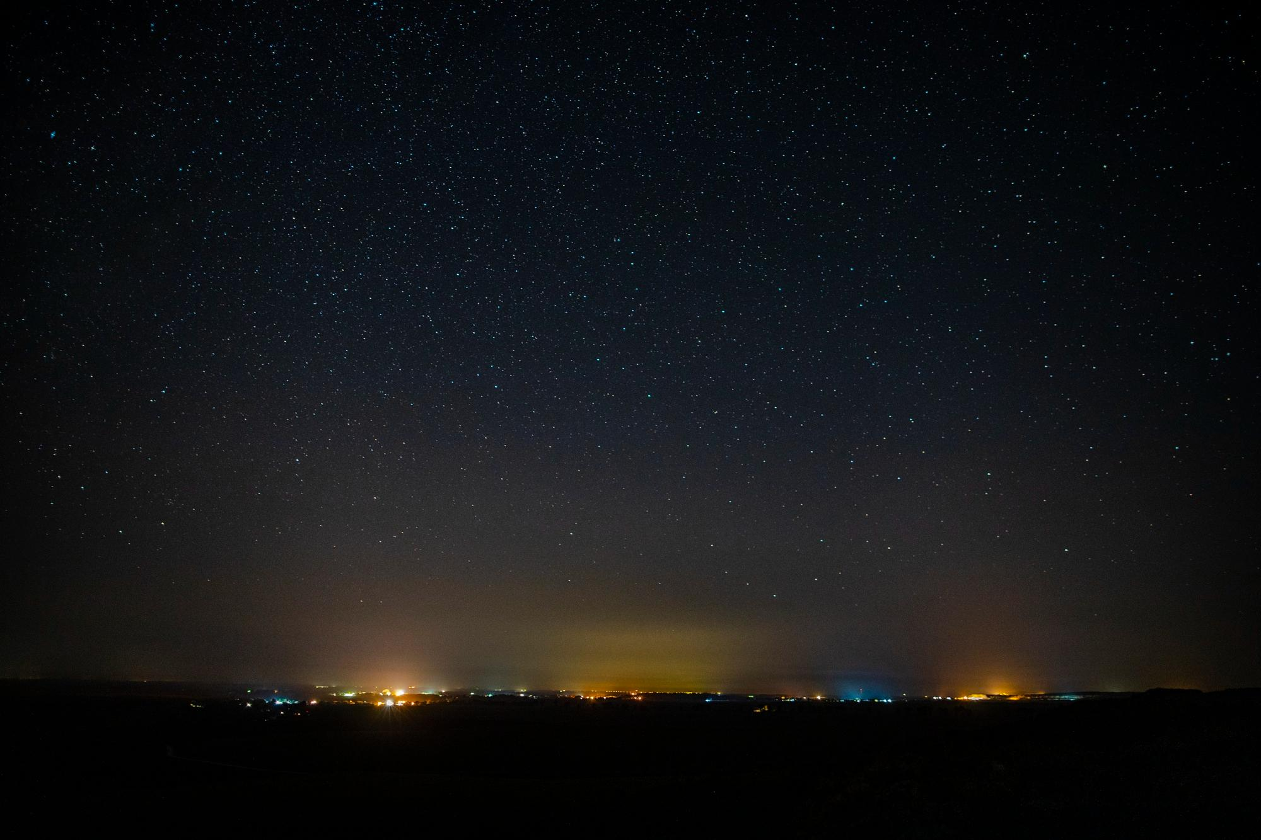
PENJELASAN KATA السماوات الأرض &
Kelompok IZRAIL (1)

Slide 2
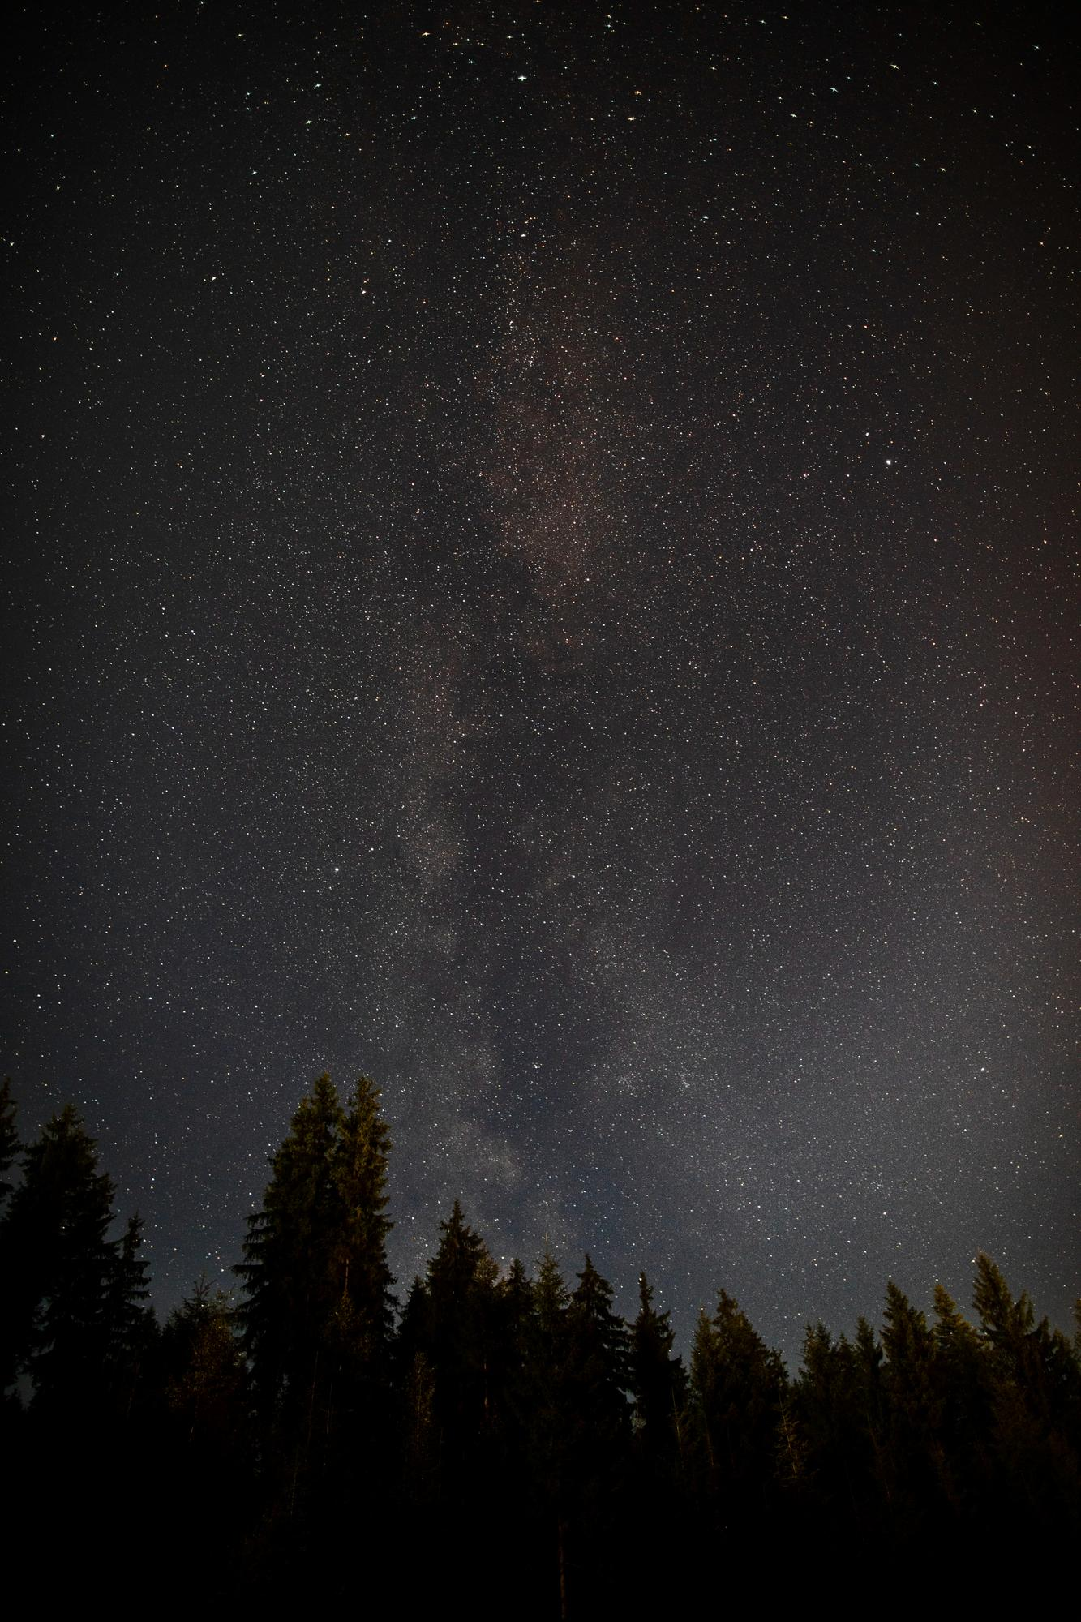
JENIS-JENIS السموت
:الغزيةKetika kata السموات di sebutkan lebih dahulu dari kata الارض , tapi tidak terhubung langsung karna di pisah dengan و
:المادية Ketika kata السموات di sebut lebih dahulu dari kata الارض dan langsung bertemu dengan و
:الاثيرية Ketika kata السموات tidak bertemu dengan kata الارض dalam satu ayat yang sama, maka kata yang ada di antara keduanya itu untuk menjelaskan kata السموات

Slide 3
NO. | SURAT | AYAT | JENIS KATA | PENJELASAN
1. | البقرة | اَوْ كَصَيِّبٍ مِّنَ السَّمَاءِ فِيْهِ ظُلُمٰتٌ وَّرَعْدٌ وَّبَرْقٌۚ يَجْعَلُوْنَ اَصَابِعَهُمْ فِيْٓ اٰذَانِهِمْ مِّنَ الصَّوَاعِقِ حَذَرَ الْمَوْتِۗ وَاللّٰهُ مُحِيْطٌۢ بِالْكٰفِرِيْنَ (19) | الغَازِيَة | Karena kata السماء adalah طبقت الغازية
2. |  | الَّذِيْ جَعَلَ لَكُمُ الْاَرْضَ فِرَاشًا وَّالسَّمَاءَ بِنَاءً ۖوَّاَنْزَلَ مِنَ السَّمَاءِ مَاءً فَاَخْرَجَ بِهِ مِنَ الثَّمَرٰتِ رِزْقًا لَّكُمْ ۚ فَلَا تَجْعَلُوْا لِلّٰهِ اَنْدَادًا وَّاَنْتُمْ تَعْلَمُوْنَ (22)
3. |  | هُوَ الَّذِيْ خَلَقَ لَكُمْ مَّا فِى الْاَرْضِ جَمِيْعًا ثُمَّ اسْتَوٰٓى اِلَى السَّمَاءِ فَسَوّٰىهُنَّ سَبْعَ سَمٰوٰتٍ ۗ وَهُوَ بِكُلِّ شَيْءٍعَلِيْمٌ (29)
4. |  | قَالَ يٰٓاٰدَمُ اَنْۢبِئْهُمْ بِاَسْمَاۤىِٕهِمْ ۚ فَلَمَّآ اَنْۢبَاَهُمْ بِاَسْمَاۤىِٕهِمْۙ قَالَ اَلَمْ اَقُلْ لَّكُمْ اِنِّيْٓ اَعْلَمُ غَيْبَ السَّمٰوٰتِ وَالْاَرْضِۙ وَاَعْلَمُ مَا تُبْدُوْنَ وَمَا كُنْتُمْ تَكْتُمُوْنَ (33) | المادية | Karena kata السماوات disebutkan dengan الارض, dan hanya dipisahkan dengan و (waw) عطف

Slide 4
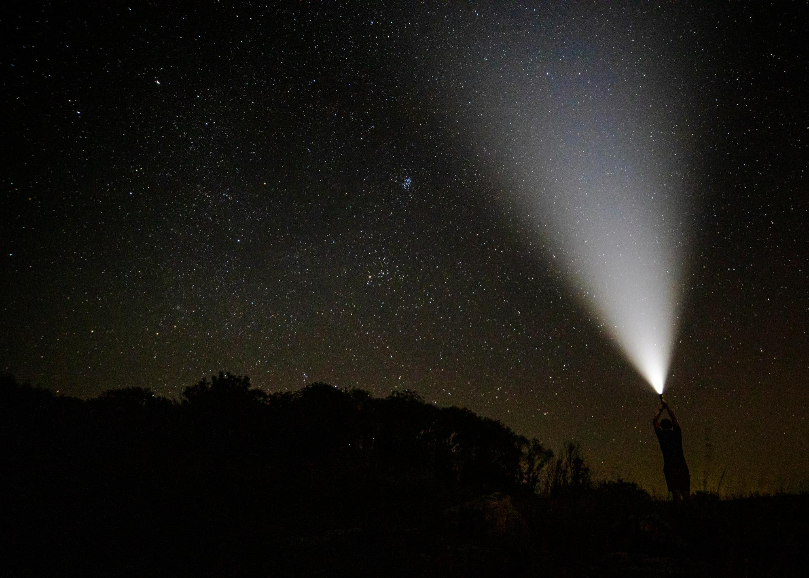
NO. | SURAT | AYAT | JENIS KATA | PENJELASAN
5. | البقرة | فَبَدَّلَ الَّذِيْنَ ظَلَمُوْا قَوْلًا غَيْرَ الَّذِيْ قِيْلَ لَهُمْ فَاَنْزَلْنَا عَلَى الَّذِيْنَ ظَلَمُوْا رِجْزًا مِّنَ السَّمَاۤءِ بِمَا كَانُوْا يَفْسُقُوْنَ ࣖ(59) | الغَازِيَة | Karena kata السماء adalah طبقت الغازية
6. |  | اَلَمْ تَعْلَمْ اَنَّ اللّٰهَ لَهٗ مُلْكُ السَّمٰوٰتِ وَالْاَرْضِ ۗ وَمَا لَكُمْ مِّنْ دُوْنِ اللّٰهِ مِنْ وَّلِيٍّ وَّلَا نَصِيْرٍ(107) | المادية | Karena kata السماوات disebutkan dengan الارض, dan hanya dipisahkan dengan و (waw) عطف
7. |  | وَقَالُوا اتَّخَذَ اللّٰهُ وَلَدًا ۙسُبْحٰنَهٗ ۗ بَلْ لَّهٗ مَا فِى السَّمٰوٰتِ وَالْاَرْضِۗ كُلٌّ لَّهٗ قٰنِتُوْنَ (116)
8. |  | بَدِيْعُ السَّمٰوٰتِ وَالْاَرْضِۗ وَاِذَا قَضٰٓى اَمْرًا فَاِنَّمَا يَقُوْلُ لَهٗ كُنْ فَيَكُوْنُ (117)

Slide 5
NO. | SURAT | AYAT | JENIS KATA | PENJELASAN
9. | البقرة | قَدْ نَرٰى تَقَلُّبَ وَجْهِكَ فِى السَّمَاءِۚ فَلَنُوَلِّيَنَّكَ قِبْلَةً تَرْضٰىهَا ۖ فَوَلِّ وَجْهَكَ شَطْرَ الْمَسْجِدِ الْحَرَامِ ۗ(144) | الغَازِيَة | Karena kata السماء adalah طبقت الغازية
10. |  | اِنَّ فِيْ خَلْقِ السَّمٰوٰتِ وَالْاَرْضِ وَاخْتِلَافِ الَّيْلِ وَالنَّهَارِ وَالْفُلْكِ الَّتِيْ تَجْرِيْ فِى الْبَحْرِ بِمَا يَنْفَعُ النَّاسَ(164) | المادية | Karena kata السماوات dipisahkan dari kata الأرض hanya dengan و (waw) عطف
11. |  | وَمَآ اَنْزَلَ اللّٰهُ مِنَ السَّمَاءِ مِنْ مَّاءٍ فَاَحْيَا بِهِ الْاَرْضَ بَعْدَ مَوْتِهَا وَبَثَّ فِيْهَا مِنْ كُلِّ دَابَّةٍ ۖ(164) | الغَازِيَة | Karena kata السماء adalah طبقت الغازية
12. |  | وَّتَصْرِيْفِ الرِّيٰحِ وَالسَّحَابِ الْمُسَخَّرِ بَيْنَ السَّمَاءِ وَالْاَرْضِ لَاٰيٰتٍ لِّقَوْمٍ يَّعْقِلُوْنَ (164)

Slide 6
NO. | SURAT | AYAT | JENIS KATA | PENJELASAN
13. | البقرة | اَللّٰهُ لَآ اِلٰهَ اِلَّا هُوَۚ اَلْحَيُّ الْقَيُّوْمُ ۚ لَا تَأْخُذُهٗ سِنَةٌ وَّلَا نَوْمٌۗ لَهُ مَا فِى السَّمٰوٰتِ وَمَا فِى الْاَرْضِۗ (255) | الغَازِيَة | Karena kata السماوات terpisah dari kata الأرض dan dipisahkan oleh و (waw) عطف dan kata lain
14. |  | لِلّٰهِ مَا فِى السَّمٰوٰتِ وَمَا فِى الْاَرْضِ ۗ وَاِنْ تُبْدُوْا مَا فِيْٓ اَنْفُسِكُمْ اَوْ تُخْفُوْهُ يُحَاسِبْكُمْ بِهِ اللّٰهُ ۗ (284)
15. | آل عمران | قُلْ اِنْ تُخْفُوْا مَا فِيْ صُدُوْرِكُمْ اَوْ تُبْدُوْهُ يَعْلَمْهُ اللّٰهُ ۗوَيَعْلَمُ مَا فِى السَّمٰوٰتِ وَمَا فِى الْاَرْضِۗ وَاللّٰهُ عَلٰى كُلِّ شَيْءٍ قَدِيْرٌ (29)
16. |  | اَفَغَيْرَ دِيْنِ اللّٰهِ يَبْغُوْنَ وَلَهٗ ٓ اَسْلَمَ مَنْ فِى السَّمٰوٰتِ وَالْاَرْضِ طَوْعًا وَّكَرْهًا وَّاِلَيْهِ يُرْجَعُوْنَ (83) | المَادِيَة | Karena kata السَّمٰوٰتُ dipisahkan dengan kata الأرض dengan waw (و)عطف saja

Slide 7
NO. | SURAT | AYAT | JENIS KATA | PENJELASAN
17. | آل عمران | وَلِلّٰهِ مَا فِى السَّمٰوٰتِ وَمَا فِى الْاَرْضِ ۗوَاِلَى اللّٰهِ تُرْجَعُ الْاُمُوْرُ ࣖ (109) | الغَازِيَة | Karena kata السماوات terpisah dari kata الأرض dan dipisahkan oleh و (waw) عطف dan kata lain
18. |  | وَلِلّٰهِ مَا فِى السَّمٰوٰتِ وَمَا فِى الْاَرْضِۗ يَغْفِرُ لِمَنْ يَّشَاۤءُ وَيُعَذِّبُ مَنْ يَّشَاۤءُ ۗ وَاللّٰهُ غَفُوْرٌ رَّحِيْمٌ ࣖ(129)
19. |  | وَسَارِعُوْٓا اِلٰى مَغْفِرَةٍ مِّنْ رَّبِّكُمْ وَجَنَّةٍ عَرْضُهَا السَّمٰوٰتُ وَالْاَرْضُۙ اُعِدَّتْ لِلْمُتَّقِيْنَۙ (133) | المَادِيَة | Karena kata السَّمٰوٰتُ dipisahkan dengan kata الأرض dengan waw (و)عطف saja
20. |  | سَيُطَوَّقُوْنَ مَا بَخِلُوْا بِهٖ يَوْمَ الْقِيٰمَةِ ۗ وَلِلّٰهِ مِيْرَاثُ السَّمٰوٰتِ وَالْاَرْضِۗ وَاللّٰهُ بِمَا تَعْمَلُوْنَ خَبِيْرٌ ࣖ (180)

Slide 8
NO. | SURAT | AYAT | JENIS KATA | PENJELASAN
21. | آل عمران | وَلِلّٰهِ مُلْكُ السَّمٰوٰتِ وَالْاَرْضِۗ وَاللّٰهُ عَلٰى كُلِّ شَيْءٍ قَدِيْرٌ ࣖ(189) | المَادِيَة | Karena kata السَّمٰوٰتُ dipisahkan dengan kata الأرض dengan waw (و)عطف saja
22. |  | اِنَّ فِيْ خَلْقِ السَّمٰوٰتِ وَالْاَرْضِ وَاخْتِلَافِ الَّيْلِ وَالنَّهَارِ لَاٰيٰتٍ لِّاُولِى الْاَلْبَابِۙ(190)
23. |  | الَّذِيْنَ يَذْكُرُوْنَ اللّٰهَ قِيَامًا وَّقُعُوْدًا وَّعَلٰى جُنُوْبِهِمْ وَيَتَفَكَّرُوْنَ فِيْ خَلْقِ السَّمٰوٰتِ وَالْاَرْضِۚ (191)
24. | النّساء | وَلِلّٰهِ مَا فِى السَّمٰوٰتِ وَمَا فِى الْاَرْضِۗ وَكَانَ اللّٰهُ بِكُلِّ شَيْءٍ مُّحِيْطًا ࣖ (126) | الغَازِيَة | Karena kata السماوات terpisah dari kata الأرض dan dipisahkan oleh و (waw) عطف dan kata lain

Slide 9
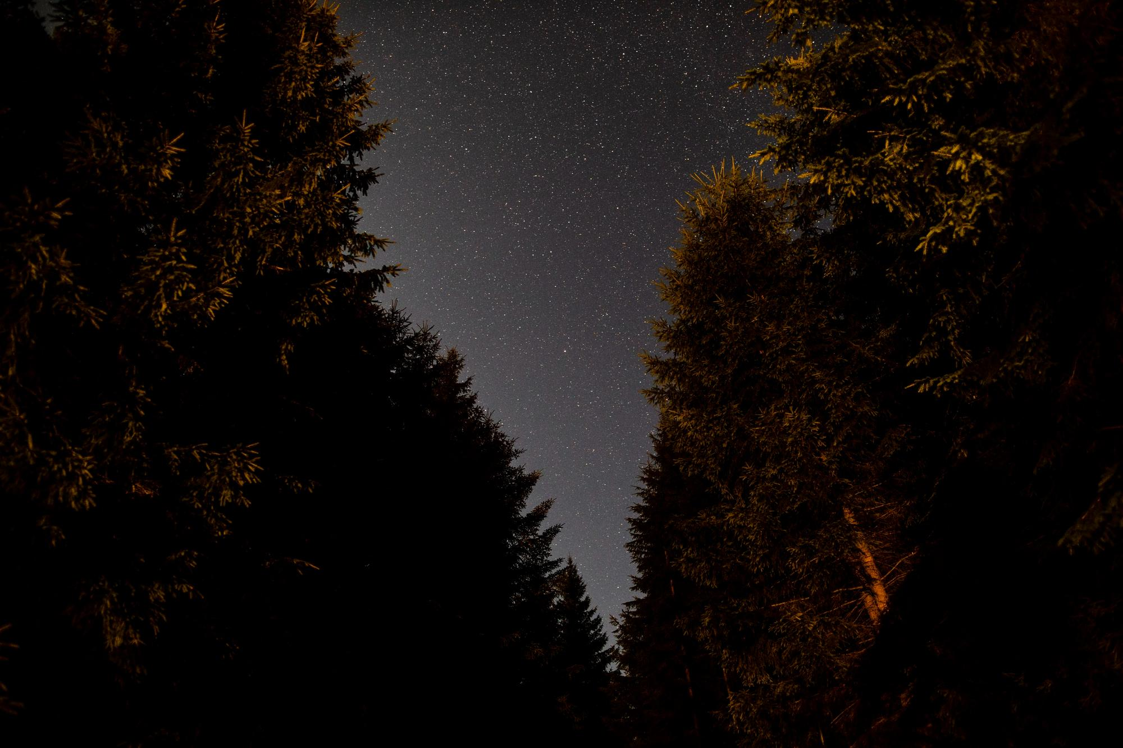
NO. | SURAT | AYAT | JENIS KATA | PENJELASAN
25. | النّساء | وَلِلّٰهِ مَا فِى السَّمٰوٰتِ وَمَا فِى الْاَرْضِۗ وَلَقَدْ وَصَّيْنَا الَّذِيْنَ اُوْتُوا الْكِتٰبَ مِنْ قَبْلِكُمْ وَاِيَّاكُمْ اَنِ اتَّقُوا اللّٰهَ ۗ(131) | الغَازِيَة | Karena kata السماوات terpisah dari kata الأرض dan dipisahkan oleh و (waw) عطف dan kata lain
26. |  | وَاِنْ تَكْفُرُوْا فَاِنَّ لِلّٰهِ مَا فِى السَّمٰوٰتِ وَمَا فِى الْاَرْضِۗ وَكَانَ اللّٰهُ غَنِيًّا حَمِيْدًا(131)
27. |  | وَلِلّٰهِ مَا فِى السَّمٰوٰتِ وَمَا فِى الْاَرْضِ ۗوَكَفٰى بِاللّٰهِ وَكِيْلًا (132)
28. | البقرة | هُوَ الَّذِيْ خَلَقَ لَكُمْ مَّا فِى الْاَرْضِ جَمِيْعًا ثُمَّ اسْتَوٰٓى اِلَى السَّمَاءِ فَسَوّٰىهُنَّ سَبْعَ سَمٰوٰتٍ ۗ وَهُوَ بِكُلِّ شَيْءٍ عَلِيْمٌ (29)

Slide 10
ANGGOTA
Abdullah Khairu Tsabit
A’mal Muzakkih
Aghanadhif Ahza
Arbikha Syauqi Azditya
Ahmad Akhukum Fillah
Athaullah Azzam
Ahmad Naufal Al-Ghifary
Aziz Adam Adrian
Aiff Ihsan Ahza
Azka Ibadurrahman A.

Slide 11
01
NAME OF THE SECTION
You can enter a subtitle here if you need it

Slide 12
MAYBE YOU NEED TO DIVIDE THE CONTENT
Mercury
Venus
Mercury is the closest planet to the Sun and the smallest one in the Solar System—it’s only a bit larger than the Moon
Venus has a beautiful name and is the second planet from the Sun. It’s hot and has a poisonous atmosphere

Slide 13
ANG7UH KALAH MULU (DULU)
Mercury
Venus
Mars
It’s the closest planet to the Sun and the smallest one in the Solar System
Venus has a beautiful name and is the second planet from the Sun
Despite being red, Mars is actually a cold place. It’s full of iron oxide dust

Slide 14
SOMETIMES YOU WILL NEED FOUR TEXT BOXES
Mars
Venus
Jupiter
Saturn
Mars is actually a very cold place
Venus has extremely high temperatures
It’s the biggest planet in the Solar System
Saturn is a gas giant and has several rings

Slide 15
SOMETIMES, REVIEWING CONCEPTS IS A GOOD IDEA
Mars
Venus
Neptune
Mercury
Saturn
Jupiter
Mars is actually a very cold place
Venus has extremely high temperatures
It’s the farthest planet from the Sun
It’s the closest planet to the Sun
Saturn is a gas giant with several rings
It’s the biggest planet of them all

Slide 16
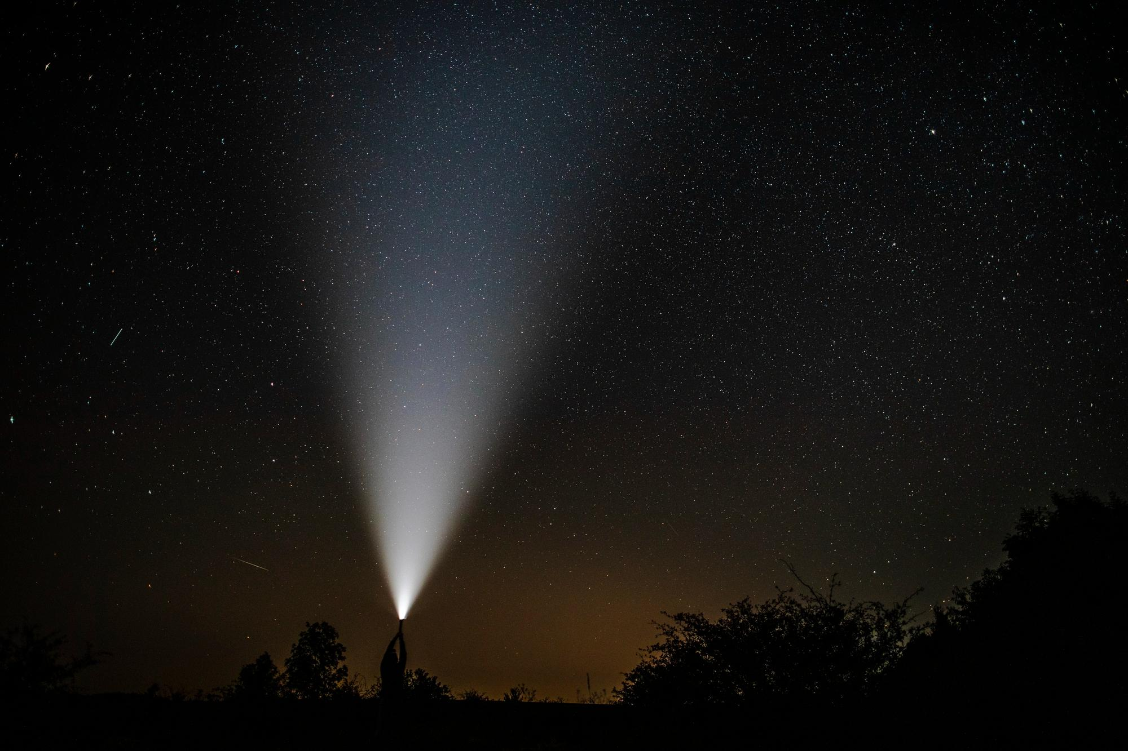
AWESOME WORDS

